Slide 1
Grupo de Trabalho para a Transformação Digital nos Governos Estaduais e Distrital – GTD.GOV
4ª Reunião Presencial
13.03.2020 – Brasília/DF

Slide 2
ARQUITETURA CORPORATIVA

Slide 3
Ações desenvolvidas – mai à nov/2019
Ação | Responsável | Ínicio | Término | Status
Desenho arquitetura corporativa de plataforma digital de governo estadual | Carol Freitas, Kátia e Duílio, com contribuição do grupo | Mai/2019 | Jul/2019 | Versão 1.0 ok
Camada negócio e legal |  | Ago/2019 | Nov/2019 | Versão 1.0 ok
Camada aplicações |  | Ago/2019 | Nov/2019 | Versão 1.0 ok
Camada dados |  | Ago/2019 | Nov/2019 | Versão 1.0 ok
Instruções de aplicação / uso |  | Out/2019 | Nov/2019

Slide 4
Ações desenvolvidas – nov/2019 à fev/2020
Ação | Responsável | Ínicio | Término | Status
Fechamento das instruções de aplicação e uso | Carol, Kátia e Duílio | Nov/2019
Tabulação da perquisa – componentes da arquitetura | Kátia Argolo | Dez/2019 | Jan/2020

Slide 5
Ações a desenvolver – mar/2020 à jun/2020
Ação | Responsável | Ínicio | Término | Status
Desenho plataforma intra-Gov | Carol, Kátia e Duílio | Mar/2020 | Mai/2020
Análise da pesquisa e Desenvolver um modelo para acompanhamento da situação e evolução das plataformas digitais dos governos estaduais | Kátia Argolo | Dez/2019 | Jan/2020
Desenho plataforma de suporte à transformação digital | Todos
Elaboração Curso de AC | Carol Freitas
Realização curso de AC | Carol Freitas

Slide 6
Ações 2020 – 1º Semestre
Subgrupo de Arquitetura
Realizar capacitação em arquitetura corporativa para, no mínimo, 2 especialistas de, no mínimo, 10 UFs;
Aplicar os conceitos de arquitetura corporativa para diagnostico e desenho de arquitetura de transição de cada estado (em pelo menos 10 estados)
Desenvolver Arquitetura Corporativa de referência para back office do governo (intra gov)
Desenvolver um modelo para acompanhamento da situação e evolução das plataformas digitais dos governos estaduais;
Produção de pelo menos 10 vídeos (pílulas de conhecimento) para compartilhamento.
Nova demanda identificada a ser discutida no Grupo: Contratação de Plataforma de Suporte à Transformação Digital, com:
BPMS
ECM
Low Code
CRM

Slide 7
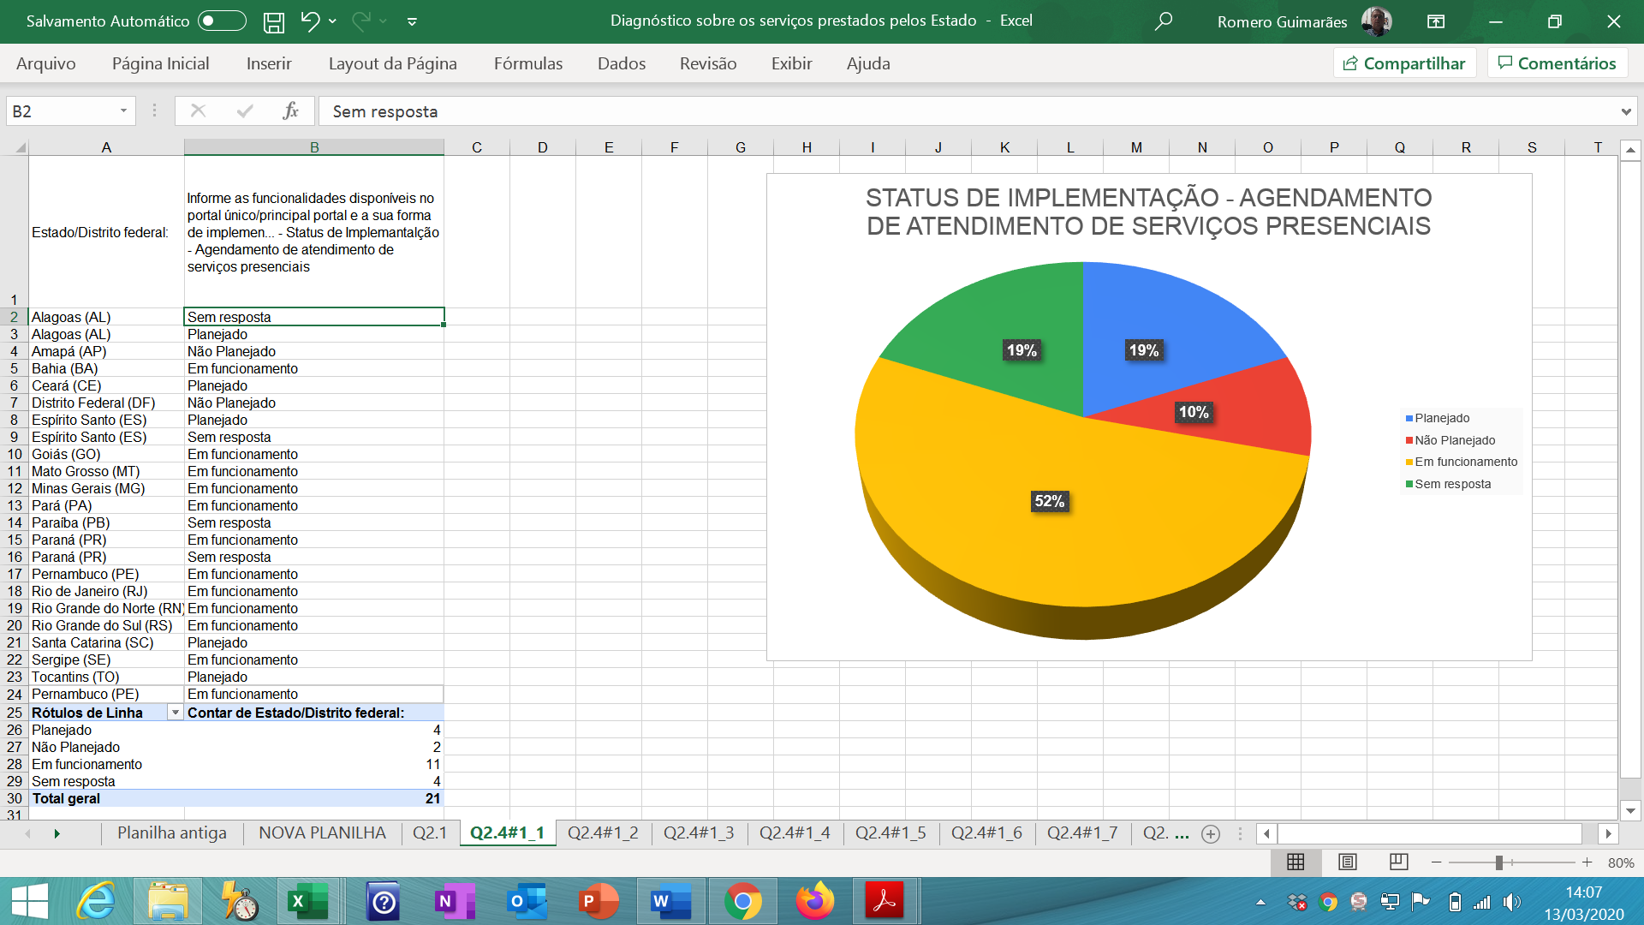

Slide 8
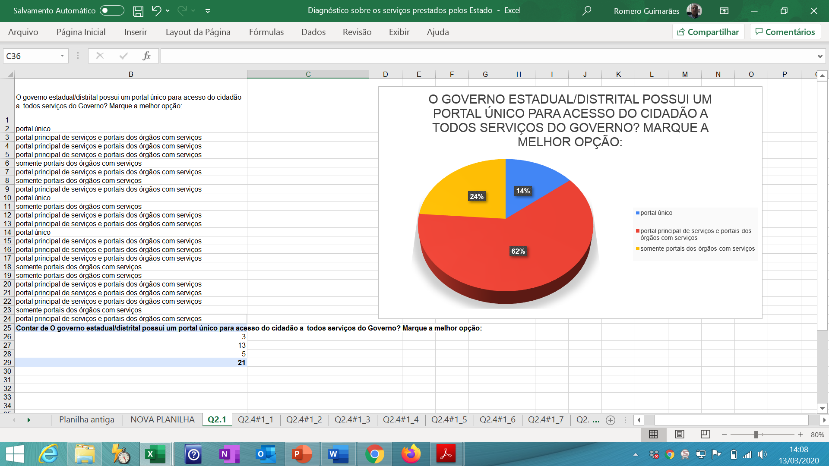

Slide 9
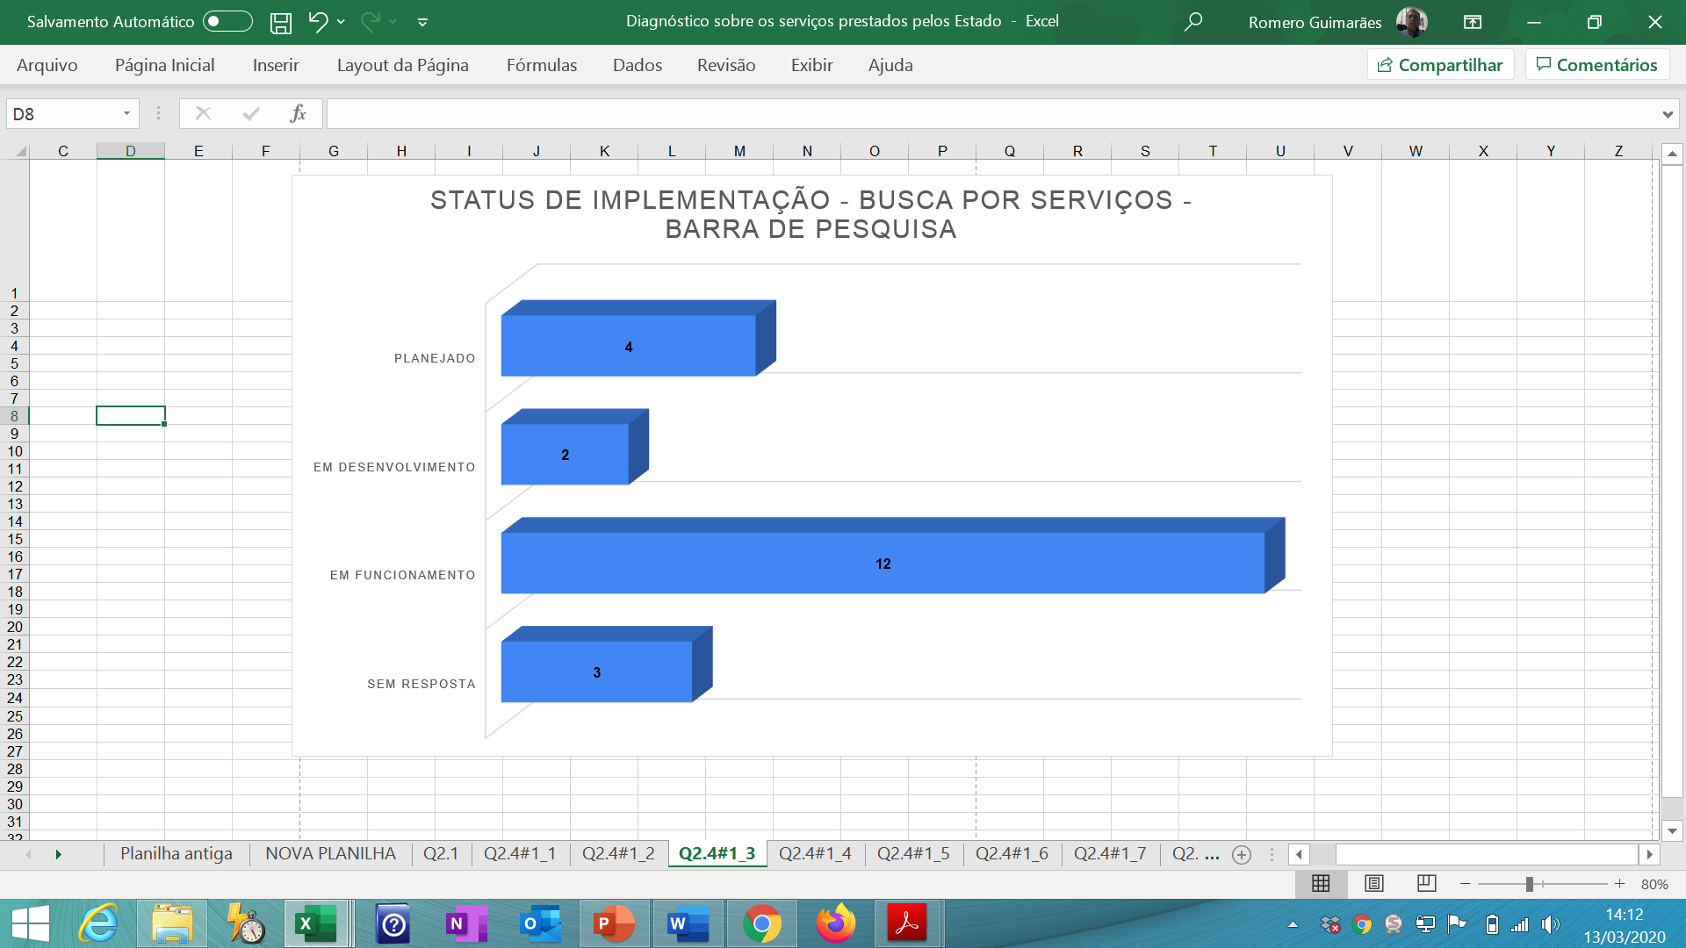

Slide 10
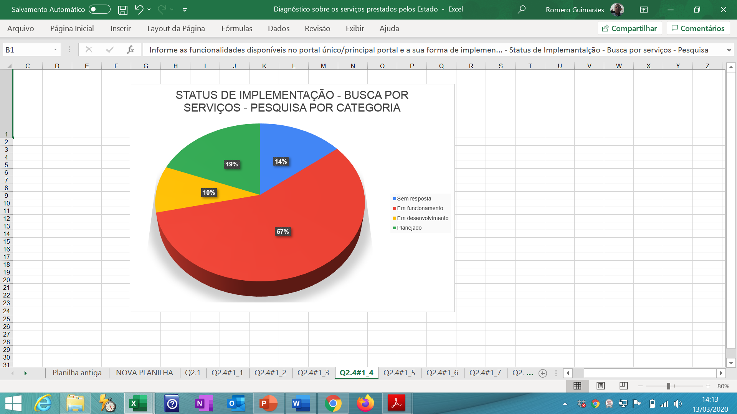

Slide 11
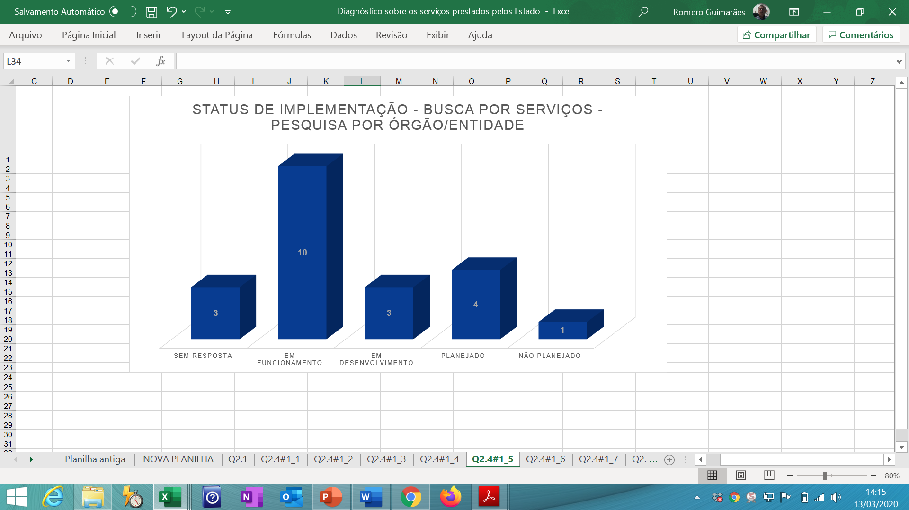

Slide 12
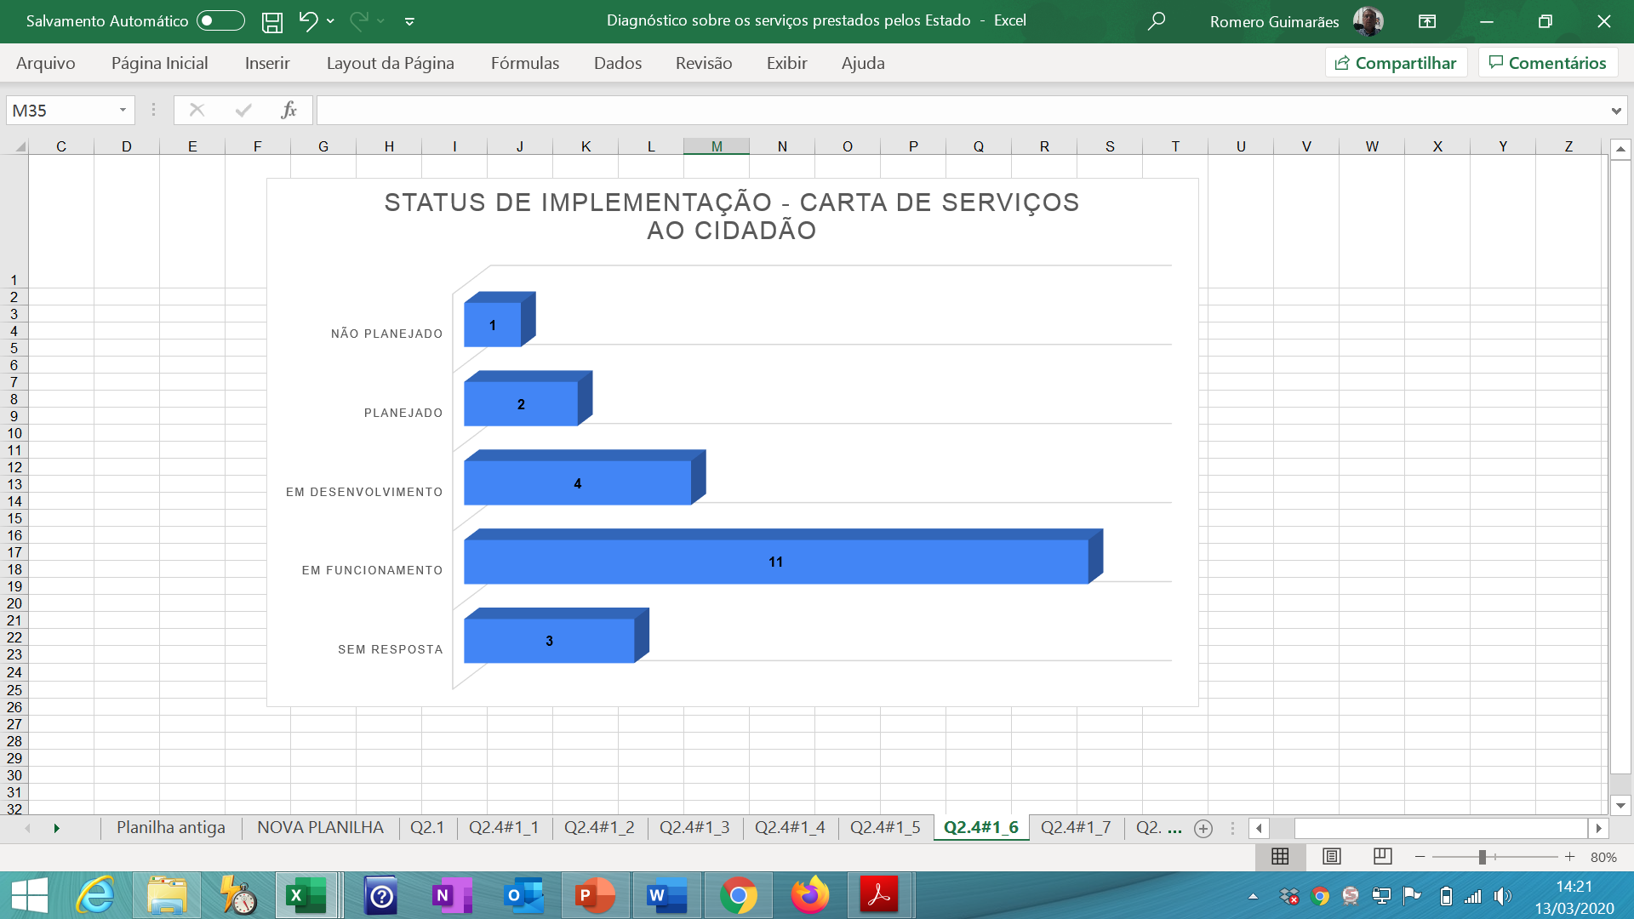

Slide 13
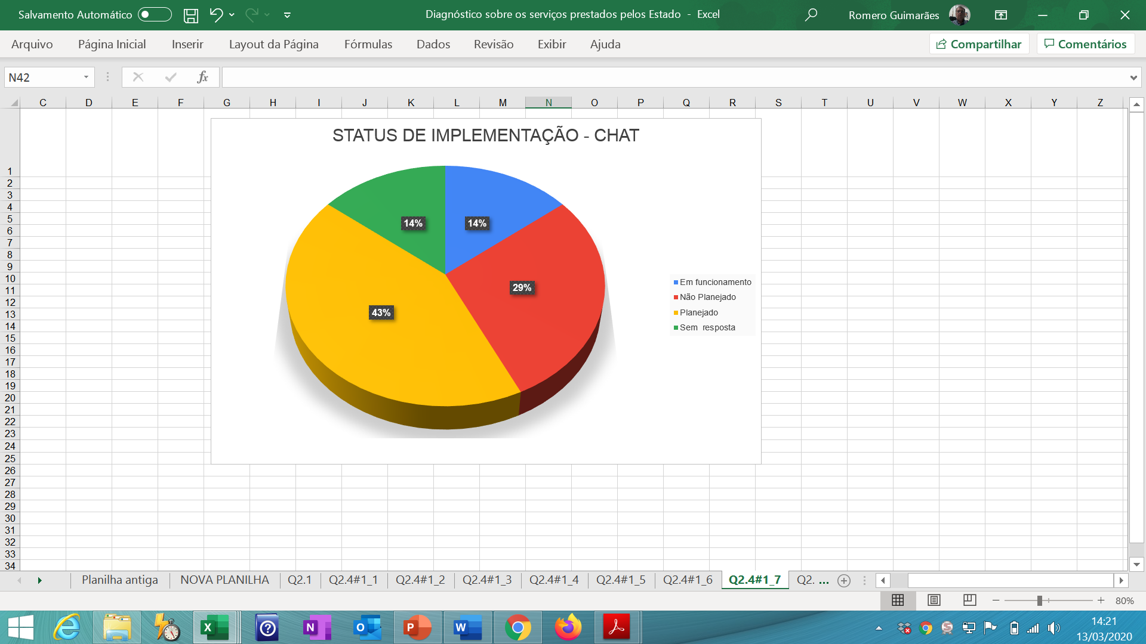

Slide 14
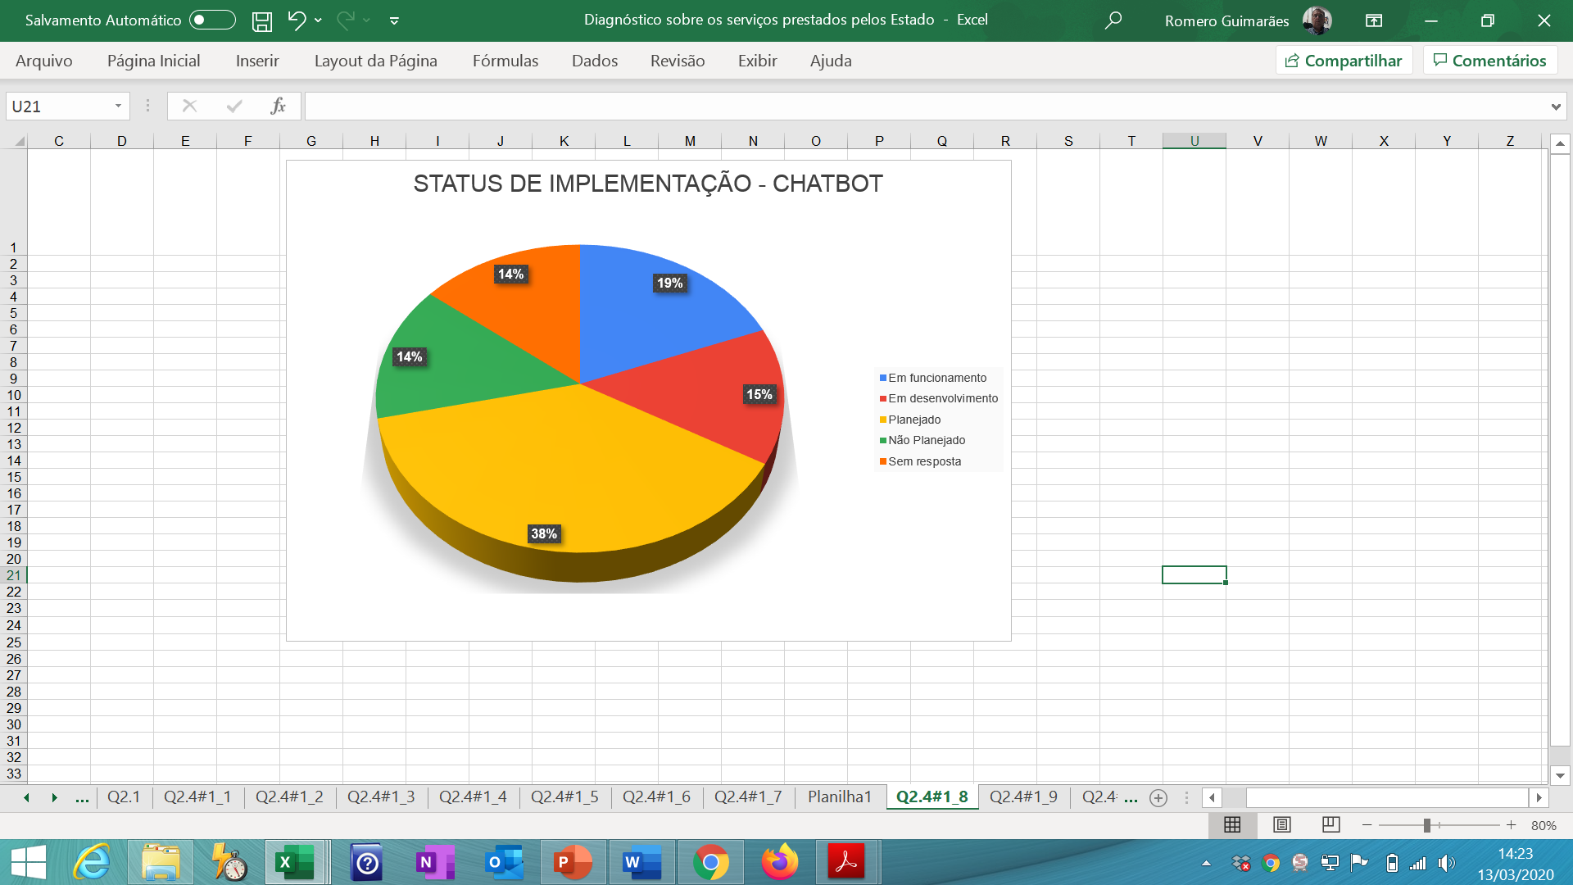

Slide 15
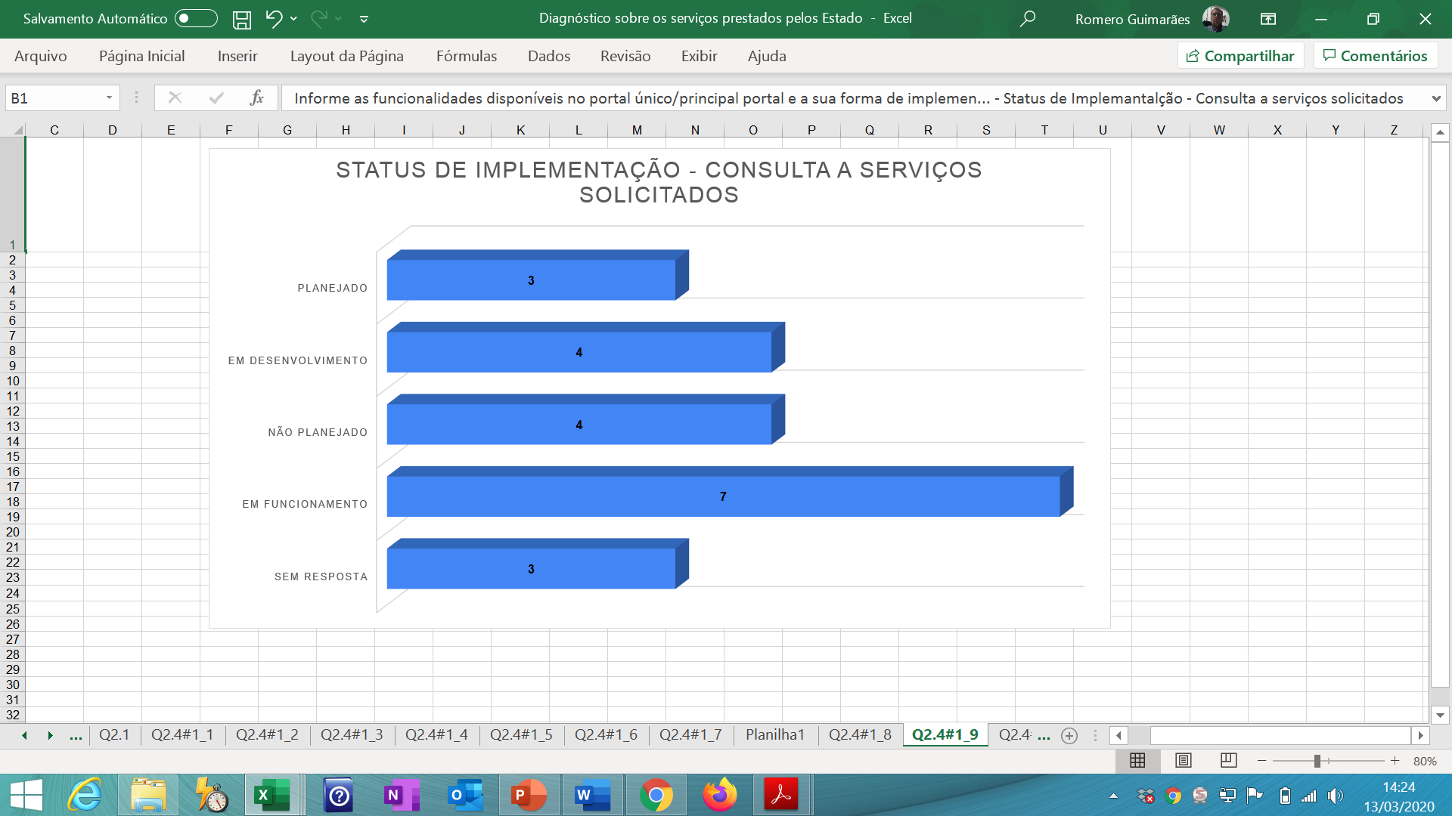

Slide 16
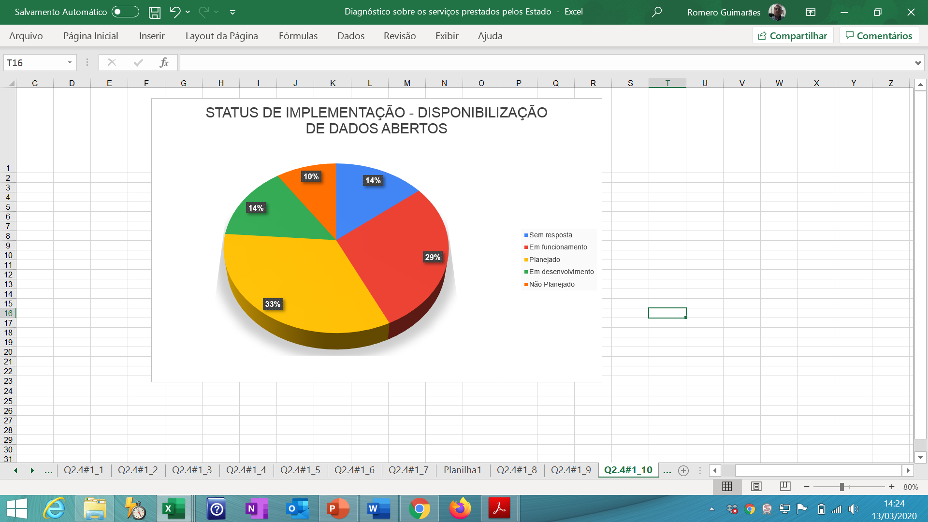

Slide 17
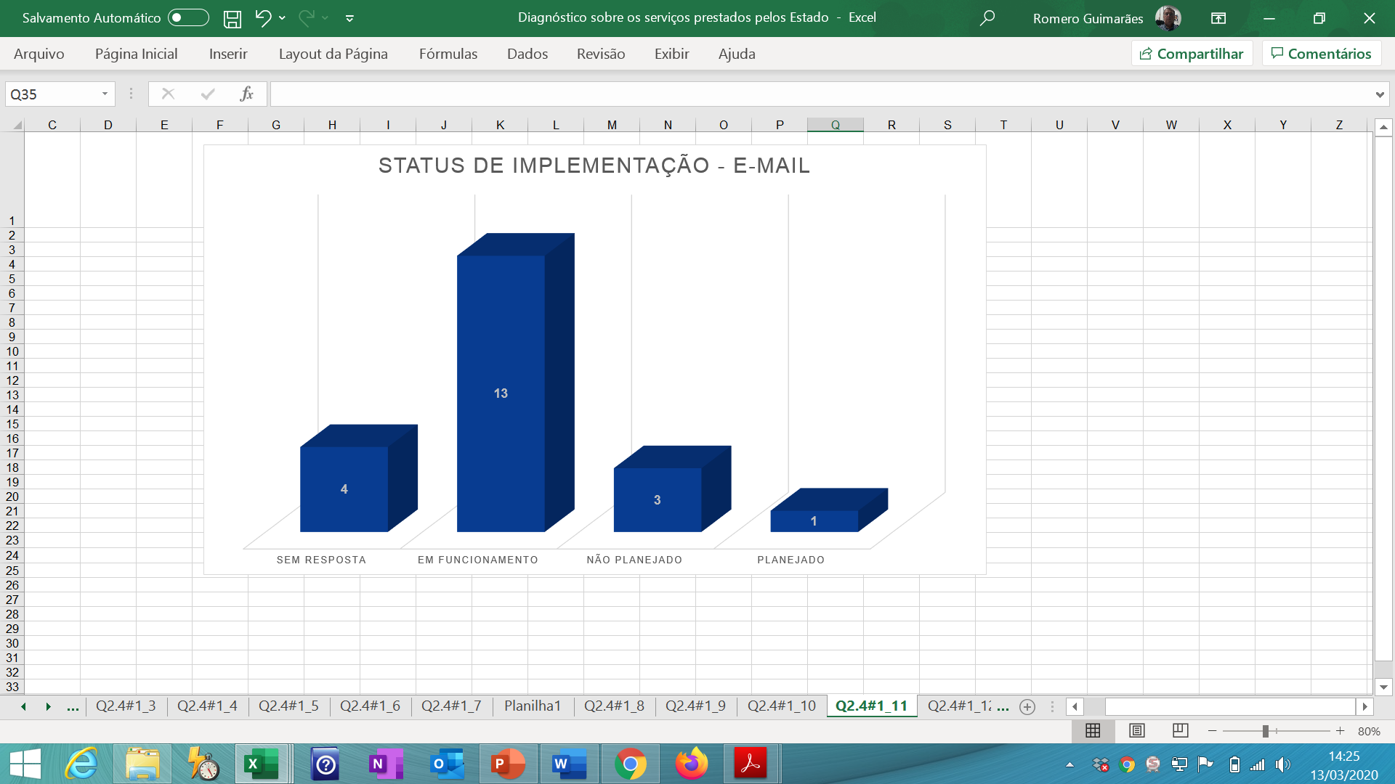

Slide 18
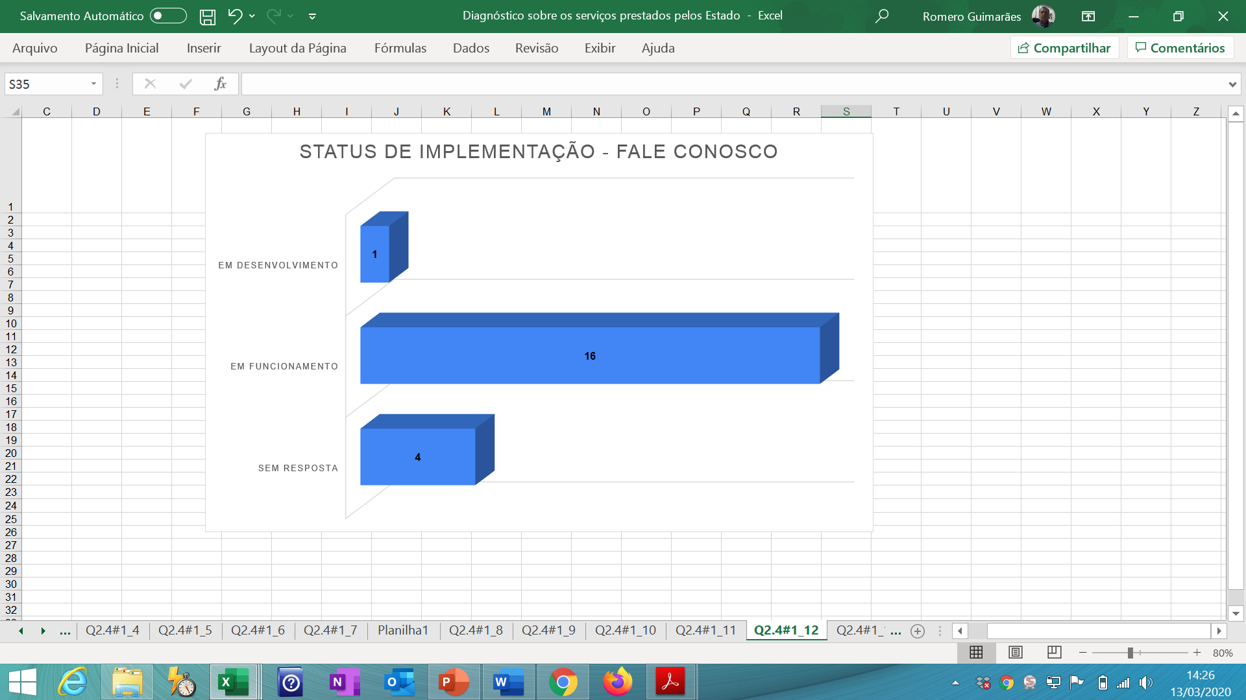

Slide 19
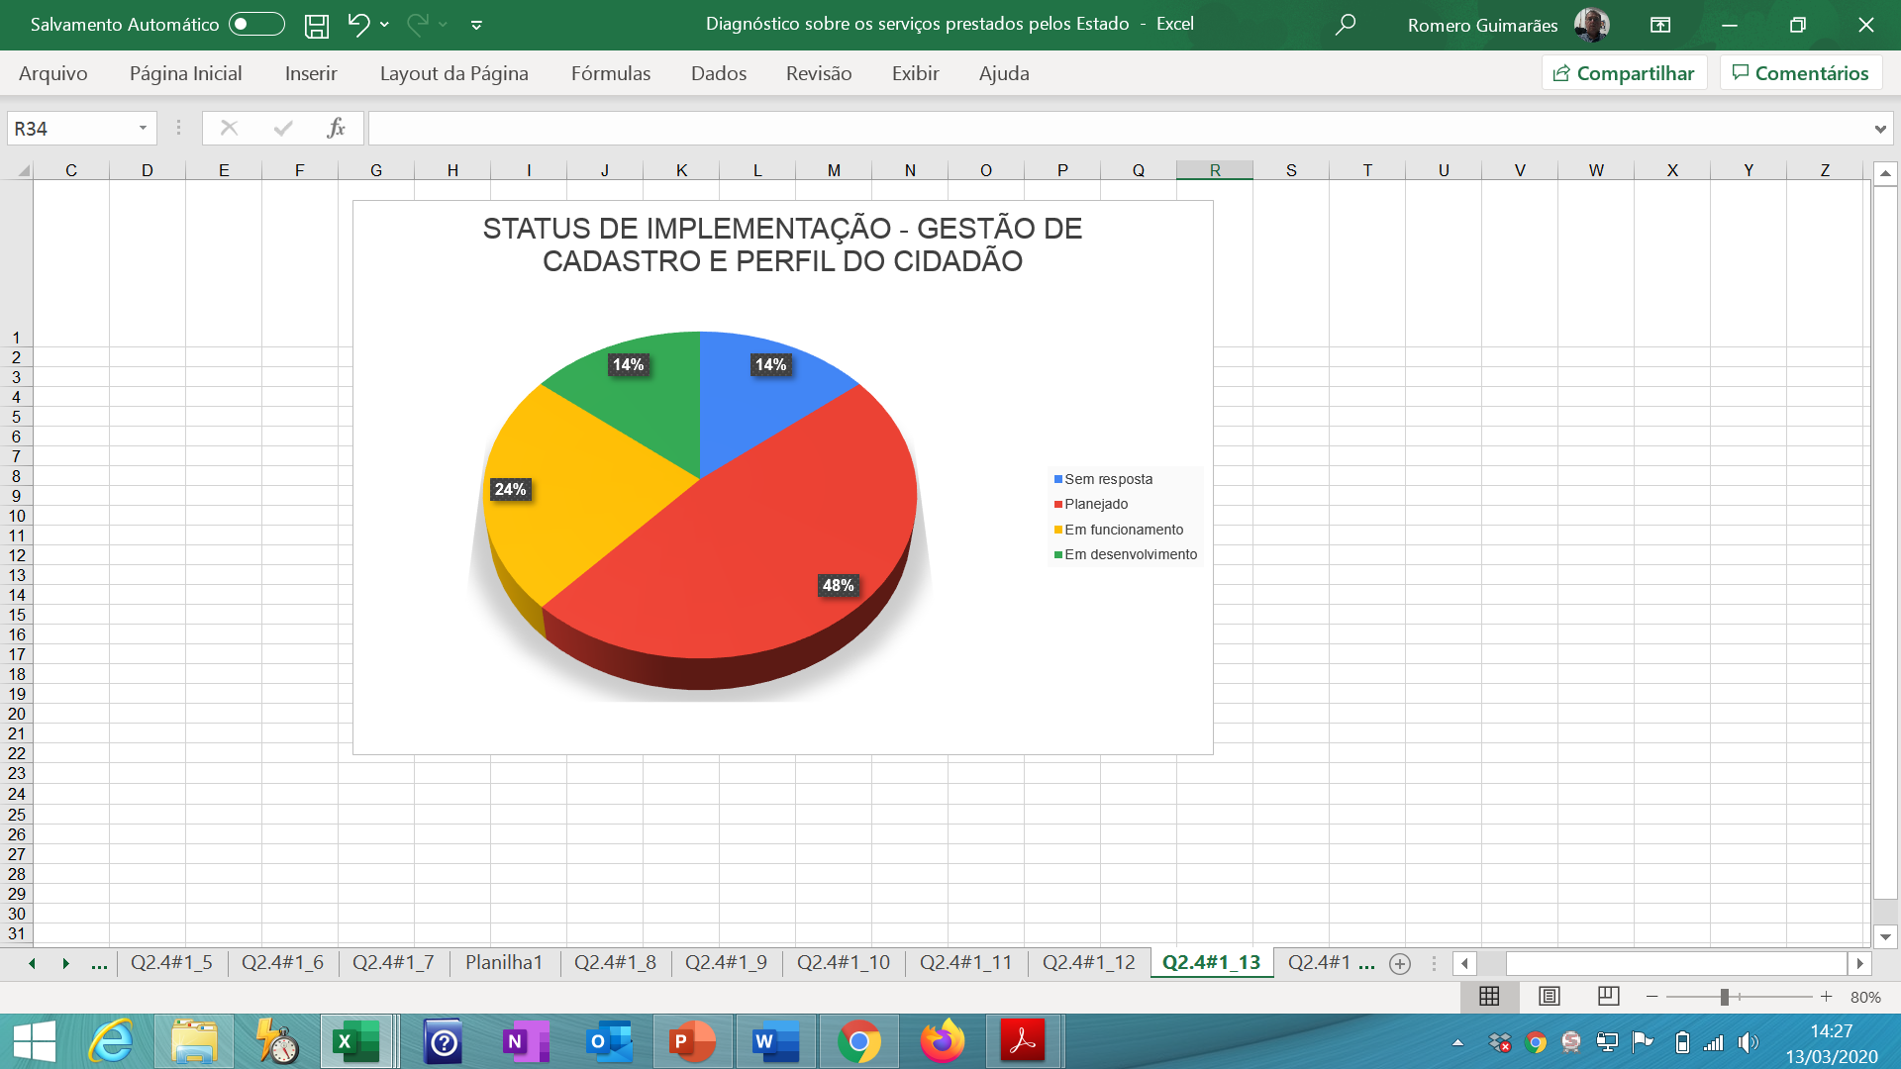

Slide 20
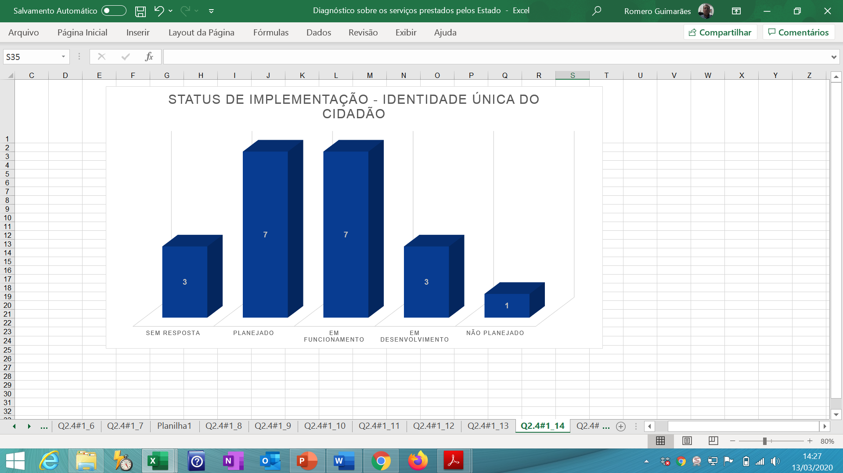

Slide 21
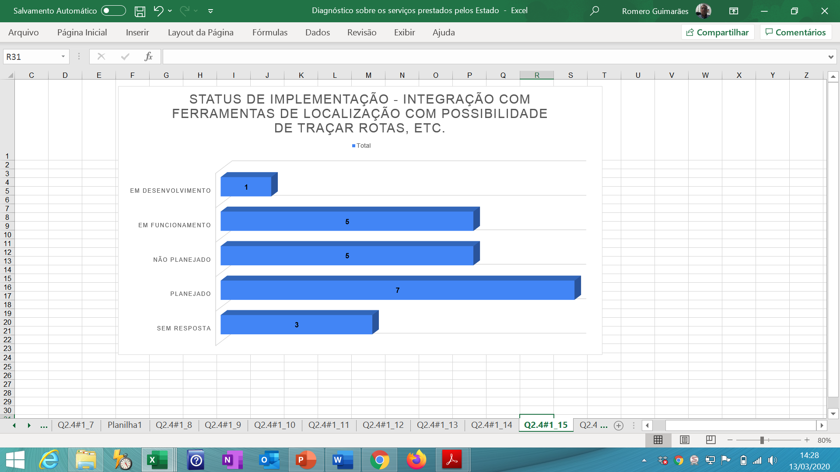

Slide 22
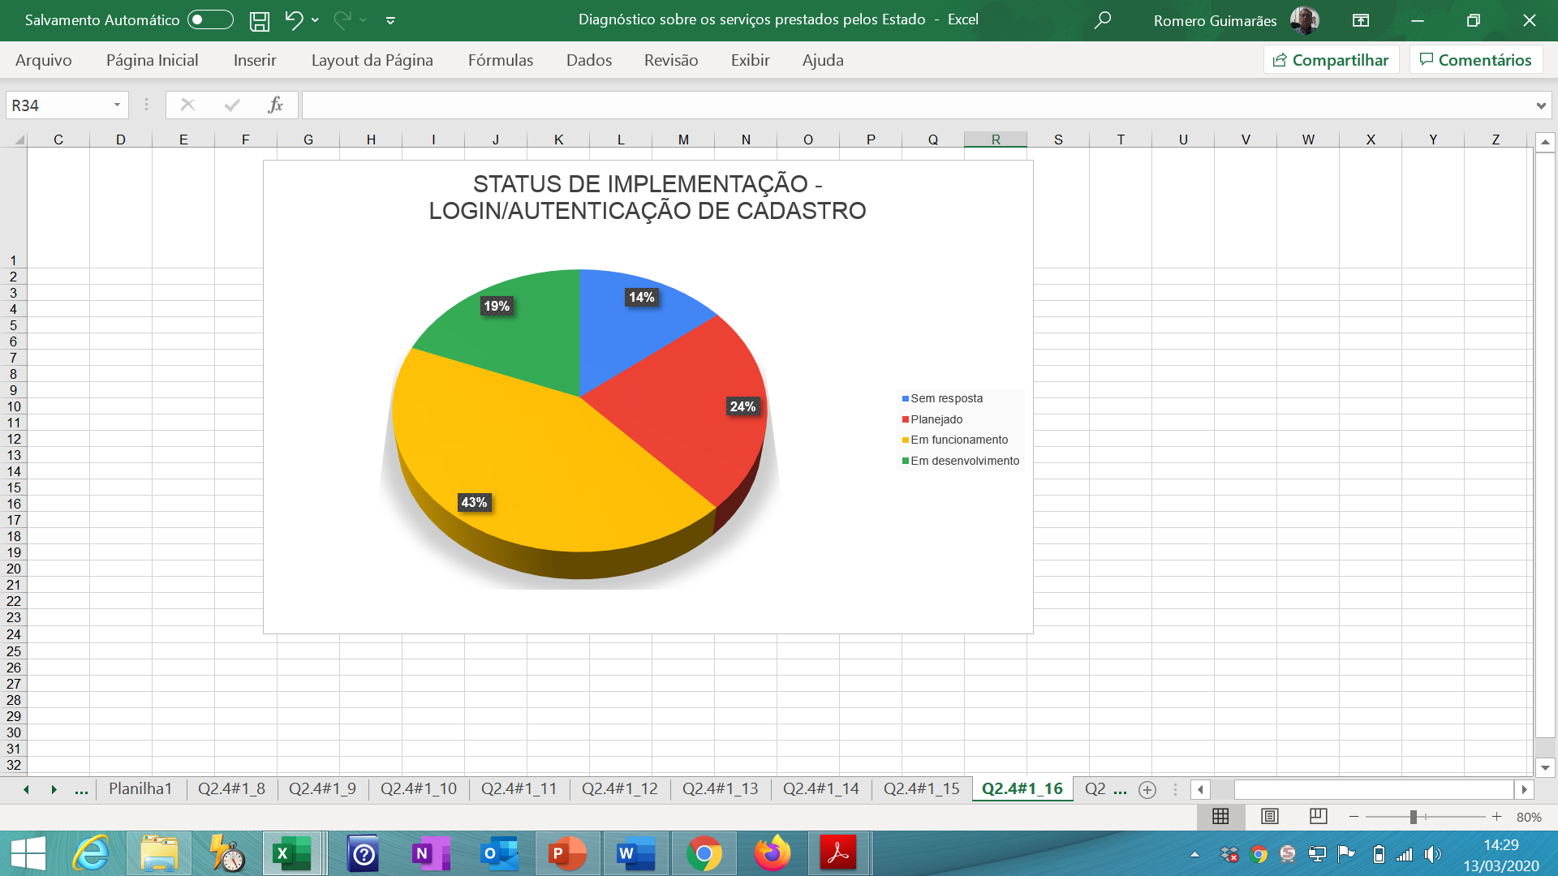

Slide 23
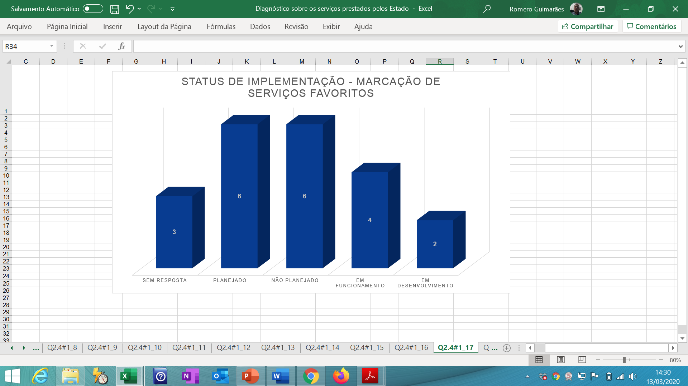

Slide 24
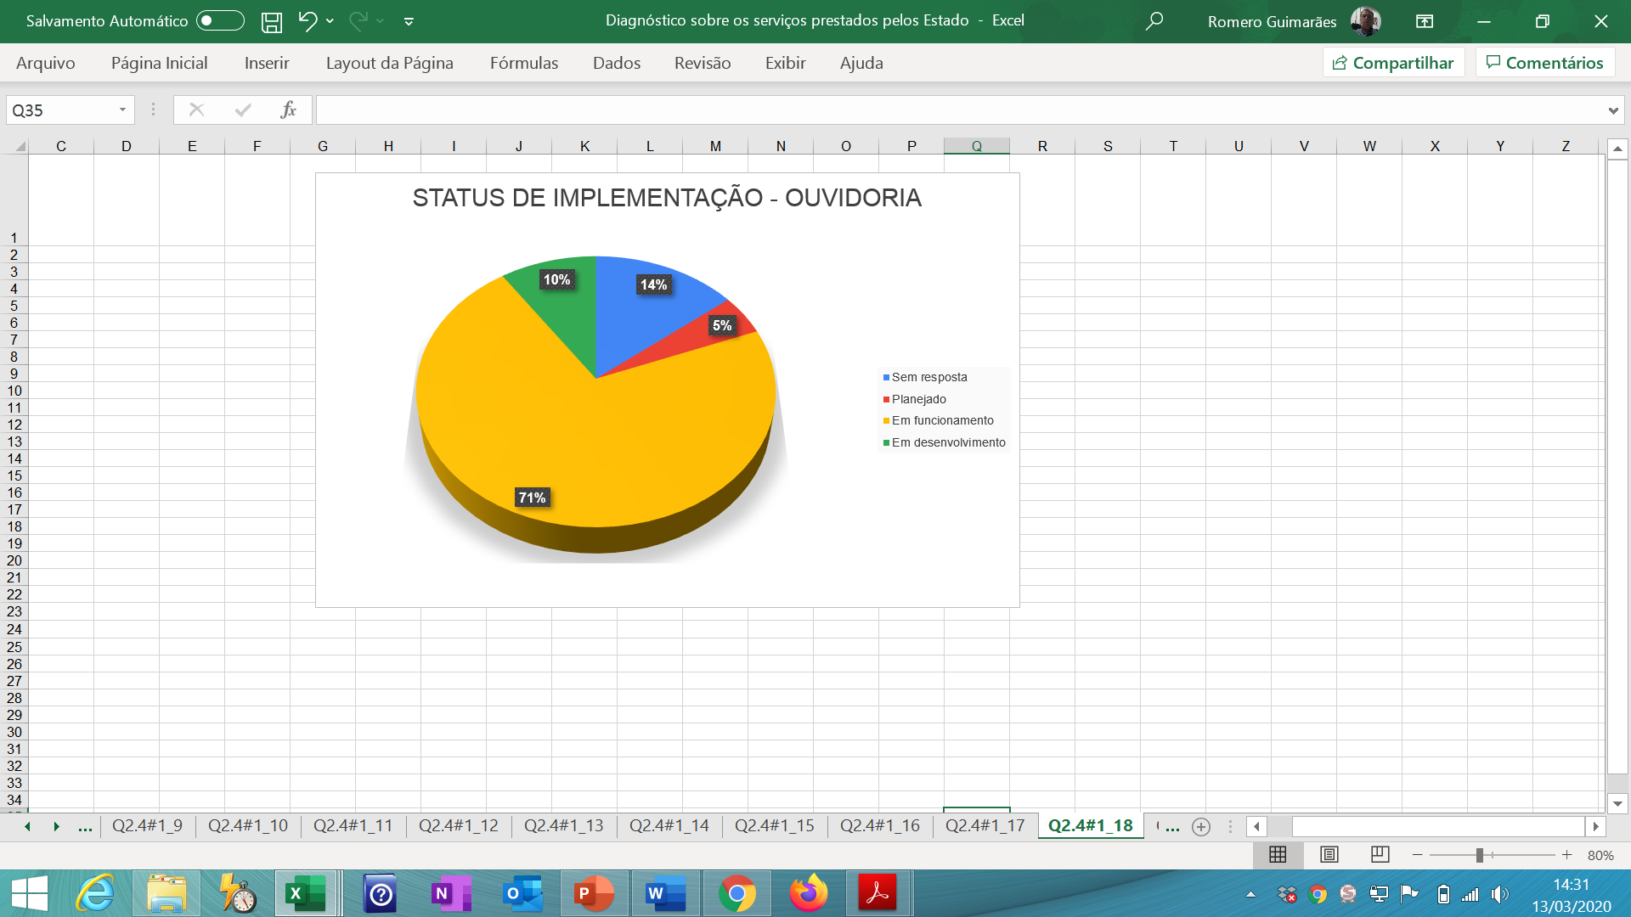

Slide 25
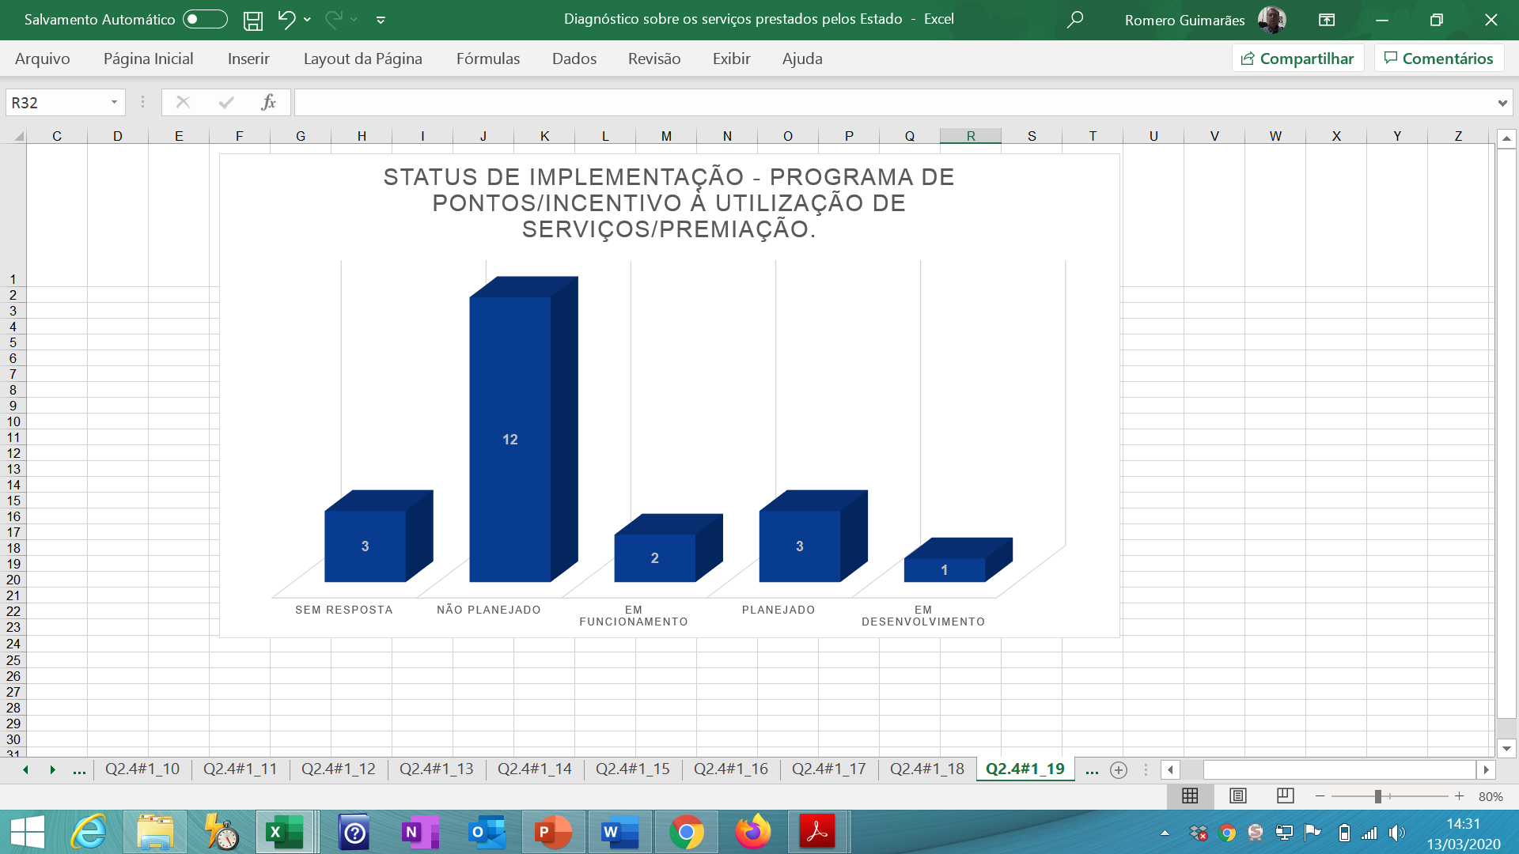

Slide 26
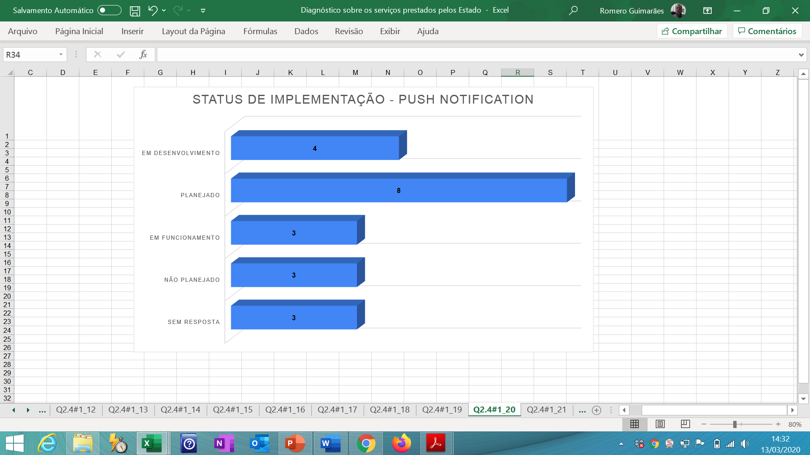

Slide 27
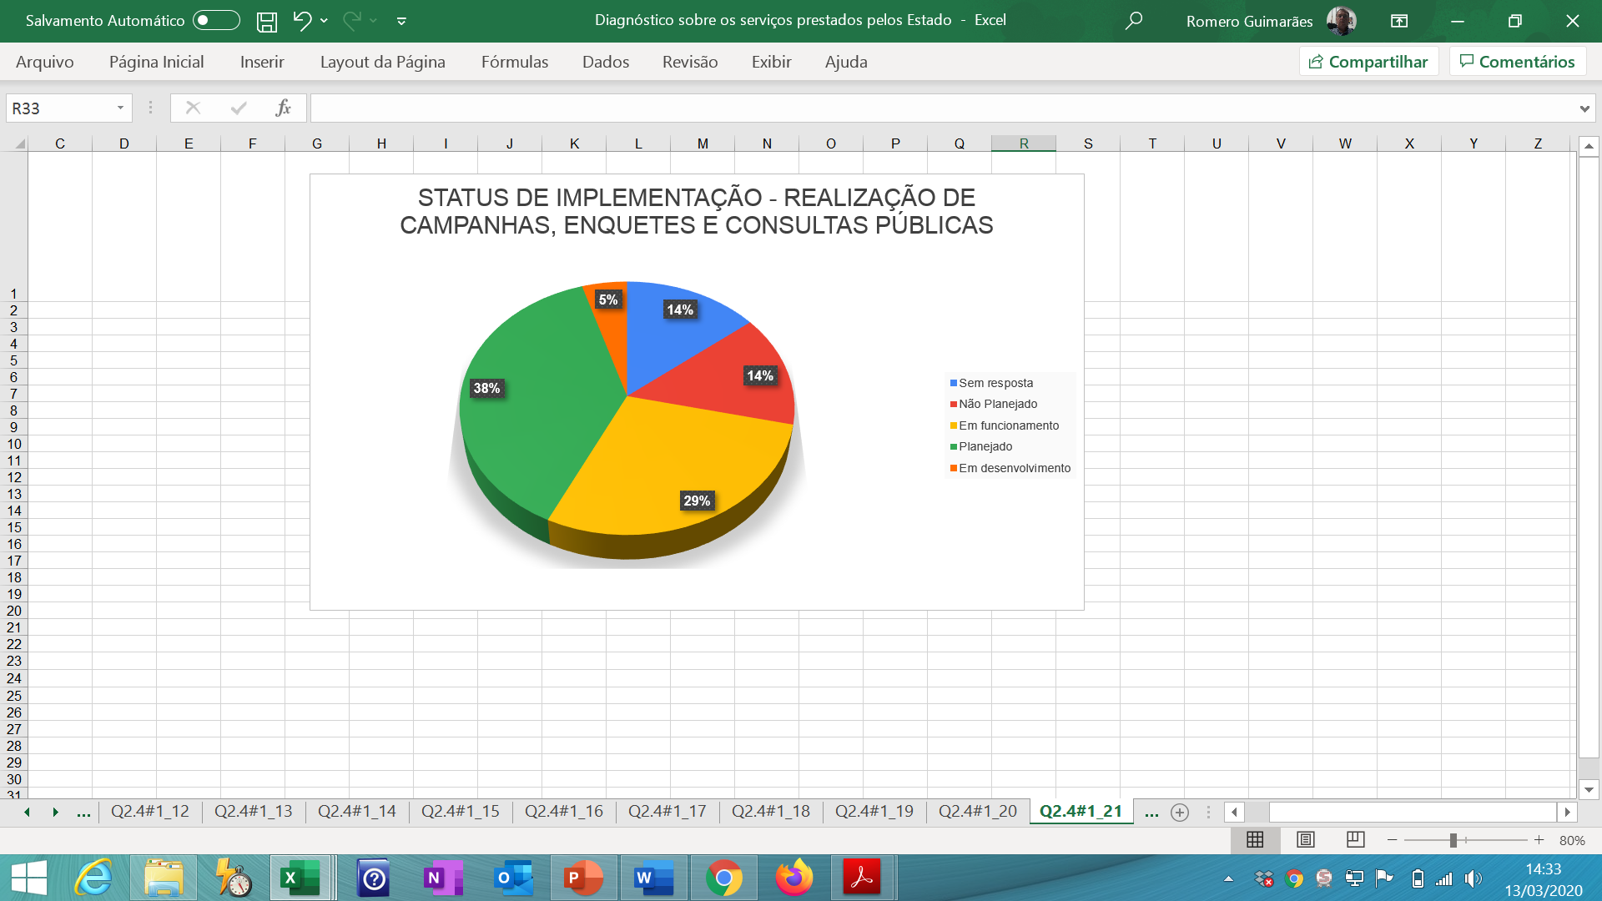

Slide 28
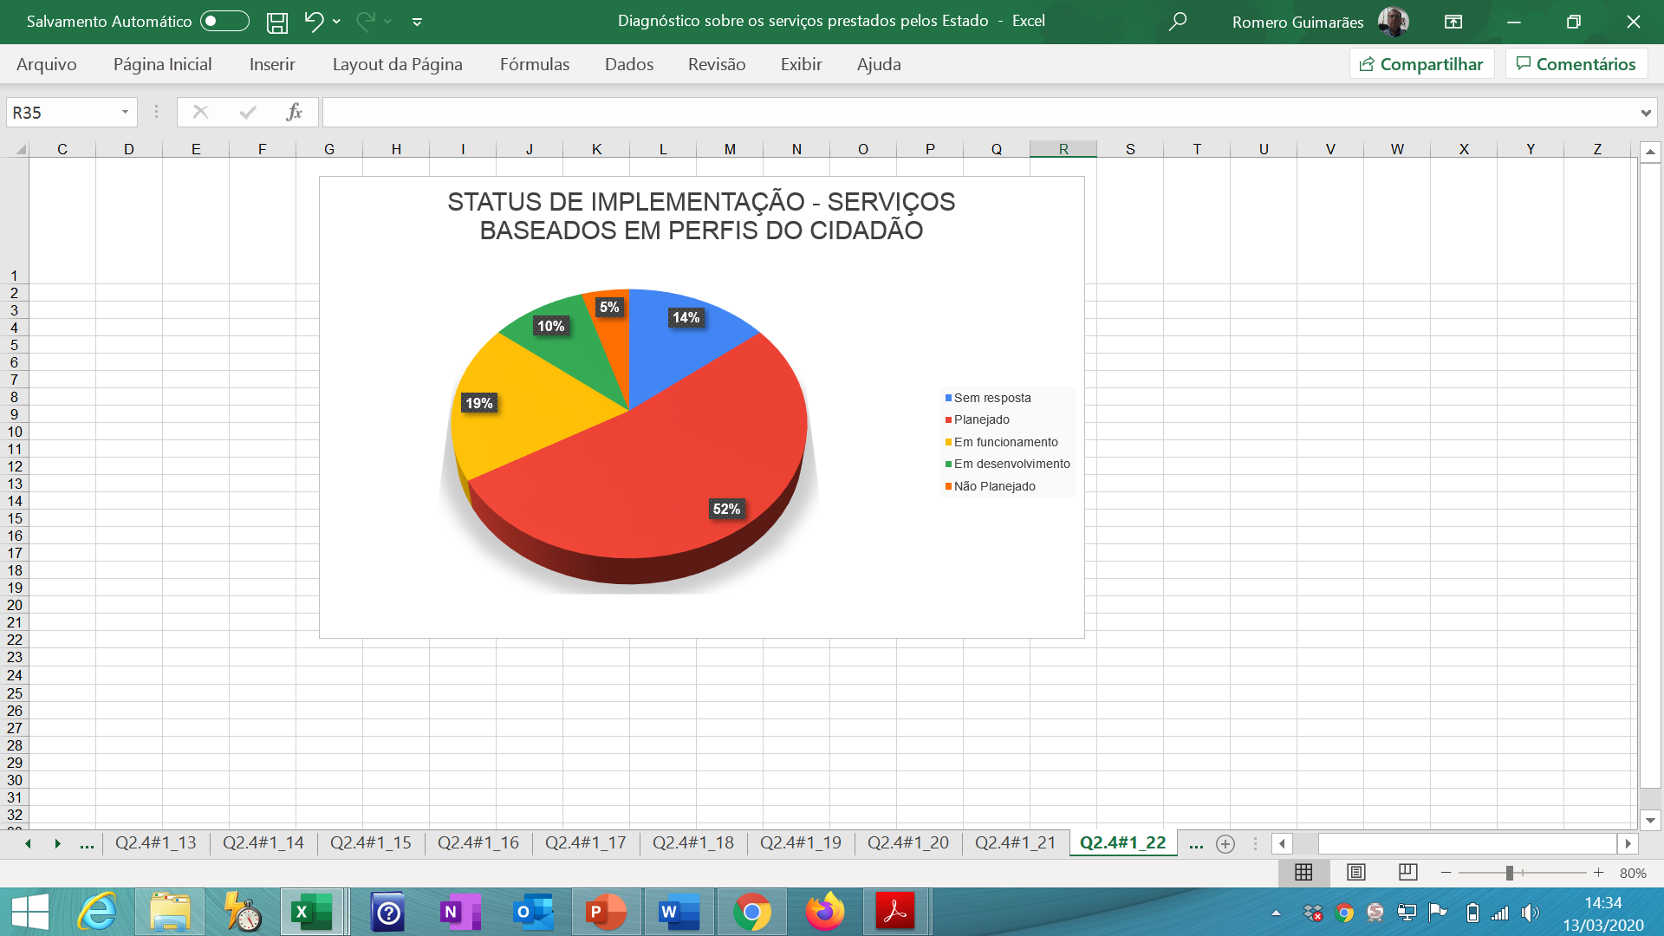

Slide 29
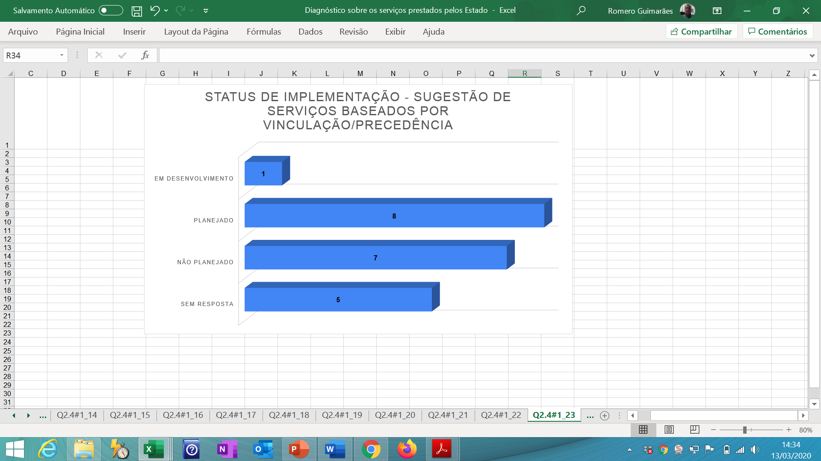

Slide 30
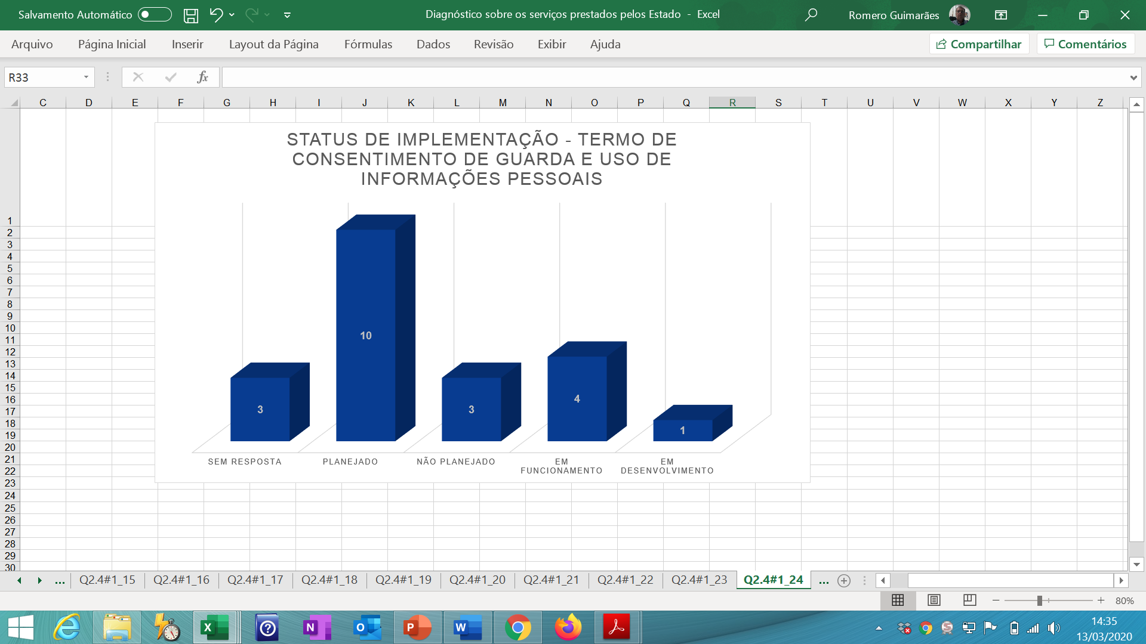

Slide 31
